Slide 1
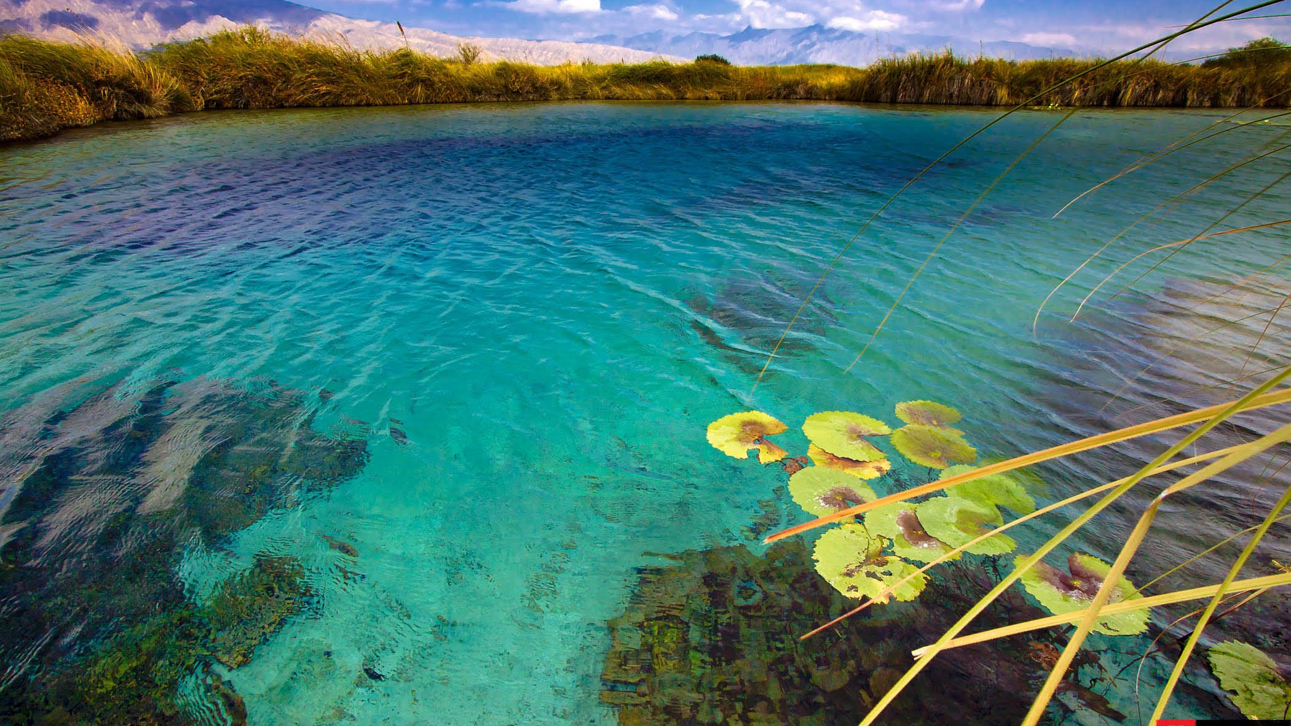
Coahuila
Coahuila
Veronica Esmeralda Gonzales Mata
2° D

Slide 2
Total de población
Aspecto demográfico.
2 954 915 Habitantes
Mujeres
1 492 303
Hombres
1 462 612

Slide 3
Total de niños(as) menores de 14 años
Total de adultos de 30 a 60 años
827 136
1 097 255
Total de jóvenes menores de 30 años
1 569 482
Total de adultos mayores
286 604

Slide 4
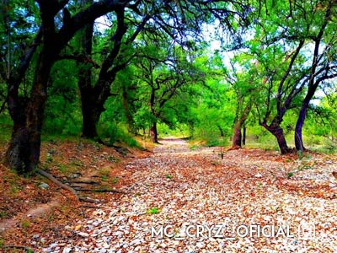
Aspectos sociales y culturales
Lugares turísticos
LOS NOVILLOS
Gran extensión de bosques de nogales y encinos en medio de una zona semidesértica. El clima es semicálido, con esporádicas nevadas en invierno. Se ubica una poza natural conocida como El Estanque, la cual es aprovechada con fines recreativos.

Slide 5
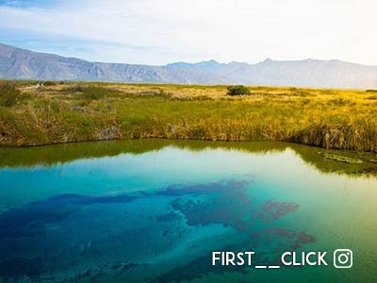
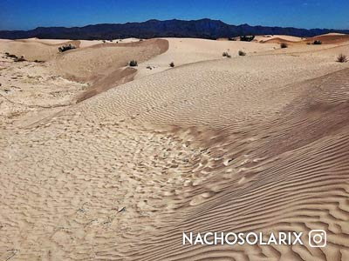
CUATRO CIÉNEGAS
Reserva con aproximadamente 200 pozas de aguas cristalinas, lagunas, manantiales, manglares, ríos y dunas. Se puede nadar. Aquí se encuentra el Río Mezquites y las Dunas de Yeso
DUNAS DE BILBAO
Desierto de arenas finas en donde el viento forma dunas montañosas. Se puede practicar el sandboarding, motocicleta y bicicleta de montaña. También se puede ser arrastrado en tabla por una cuatrimoto a través de las dunas.

Slide 6
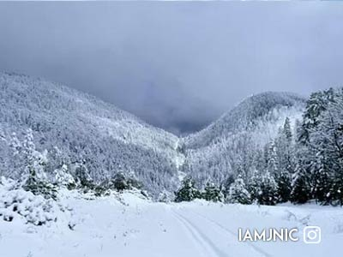
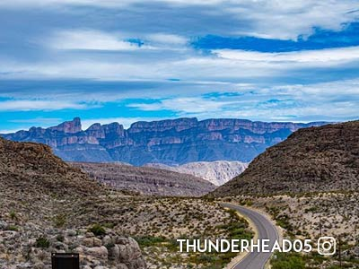
SIERRA DE ARTEAGA
Cadena montañosa cuya cima está nevada en invierno. La Viga, montaña más alta de Coahuila, está rodeada de cañones, valles y otros cumbres. Se practica senderismo, montañismo y esquí sobre una montaña de nieve artificial, en el Bosque de Monterreal.
SIERRA MADERAS DEL CARMEN
Reserva que ofrece montañas, ríos, cañones, pinturas rupestres y entierros de culturas precolombinas. Se practica senderismo, bicicleta de montaña, kayak, campismo y bicicleta de montaña. Destacan: Cañón de Boquillas, Cañón del Diablo y Bosque Maderas del Carmen.

Slide 7
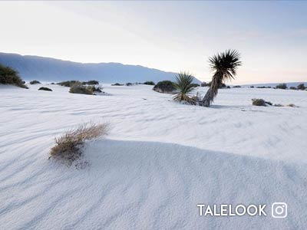
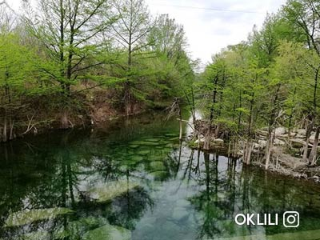
DUNAS DE YESO
Colinas de color blanco formadas por los cristales de sulfato de calcio arrancados por el viento del fondo de un antiguo lago de la región. Estas dunas, por el efecto del viento avanzan constantemente cambiando sus caprichosas formas.
RÍO SABINAS
Su nombre se debe a que a sus orillas se encuentran enormes árboles sabinos con sus raíces dentro del cauce. El efecto que hacen sus ramas reflejándose en sus aguas le dan una belleza muy única. Se puede practicar kayak. Se ubica cerca de Múzquiz.

Slide 8
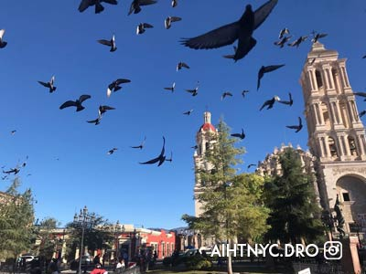
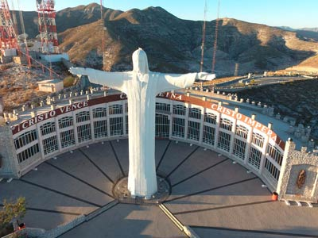
SALTILLO
Capital del estado con zonas montañosas, bosques de pino, encino, de oyamel y matorrales semidesérticos. También hay llanuras con matorrales y pastizales inducidos y naturales. En la ciudad destacan la plaza de Armas, el palacio de Gobierno y la catedral de Santiago.
TORREÓN
Ciudad de contrastes: existe gran desarrollo industrial que convive armoniosamente con un pasado colonial conservado. En su canal de riego hay fotografías que te narran la historia de la ciudad. El Cristo Noas es una imponente estatua en la cual se llega usando teleférico.

Slide 9
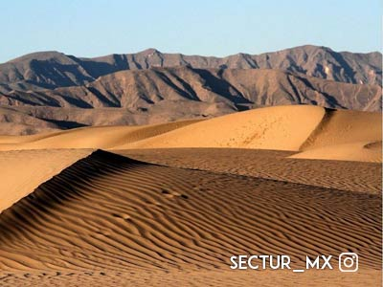
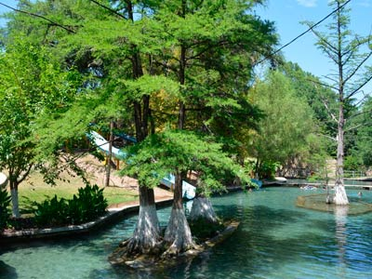
Pueblos mágicos
VIESCA
ARTEAGA
MÚZQUIZ

Slide 10
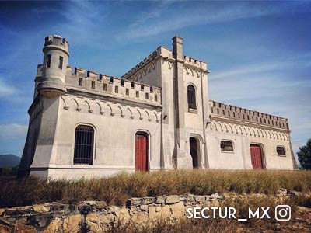
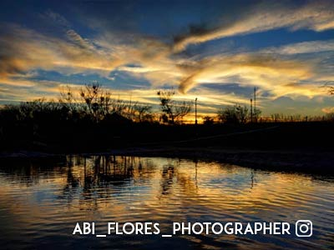
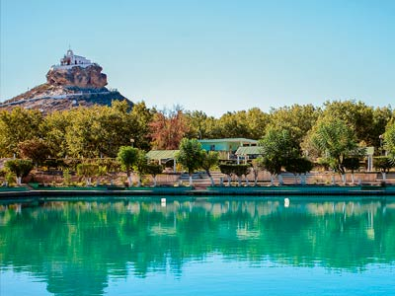
CUATRO CIÉNEGAS
CANDELA
GUERRERO
PARRAS DE LA FUENTE

Slide 11
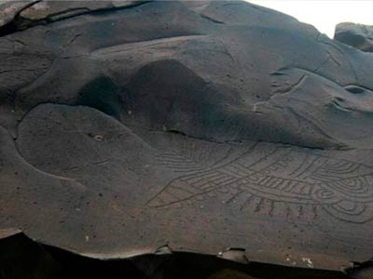
Lugares arqueológicos.
PETROGRABADOS
El estado es ricos en petrograbados y pinturas rupestres. Estos existen en Ocampo, Cuatro Ciénegas, San Pedro, Torreón, Francisco I. Madero, Ramos Arizpe y Parras. Habitaron los coahuiltecos, kikapúes y guachichiles, mascogos, hace más de 12 mil años.

Slide 12
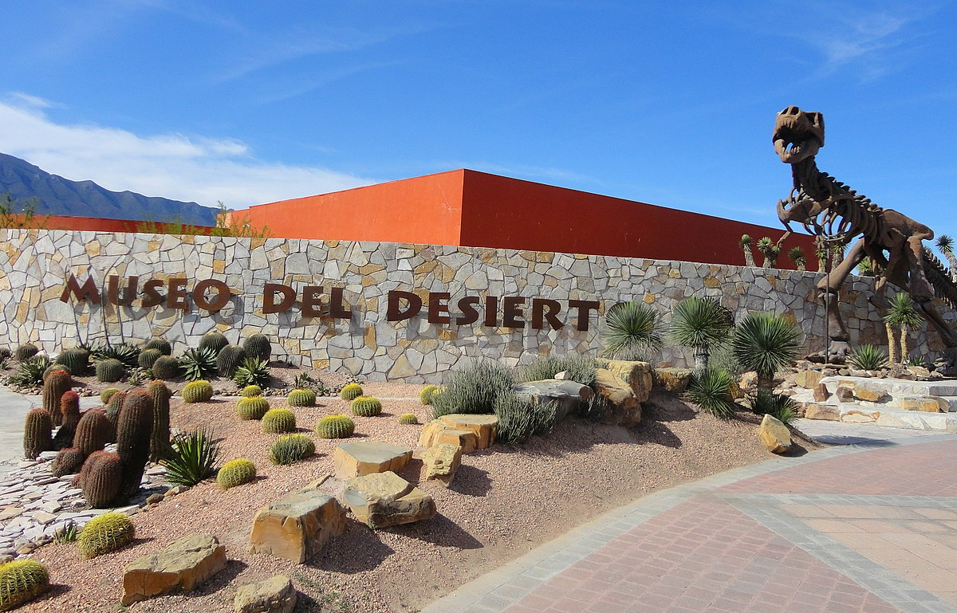
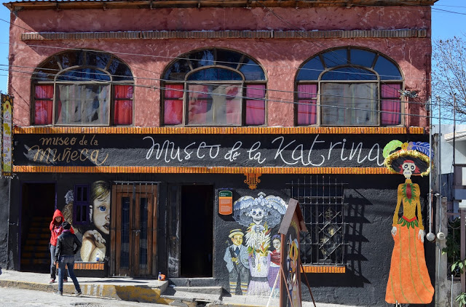
Museos
Museo José Ángel Villarreal, Acuña, Coahuila
Museo Cultural de Arteaga, Arteaga, Coahuila
Museo de las Momias de San Antonio de las Alazanas, Arteaga, Coahuila
Museo de la Casa de la Cultura de Cuatro Ciénegas, Cuatro Ciénegas, Coahuila
Museo Casa Venustiano Carranza, Cuatro Ciénegas, Coahuila
Museo Ejido San Juan de Boquillas, Cuatro Ciénegas, Coahuila
Museo Comunitario Casa de la Cultura, Madero, Coahuila
Museo Comunitario de la Casa de la Cultura de Francisco I. Madero, Francisco I. Madero, Coahuila
Museo de Historia Atlahuaco, General Cepeda, Coahuila
Museo Paleontológico de Rincón Colorado, General Cepeda, Coahuila

Slide 13
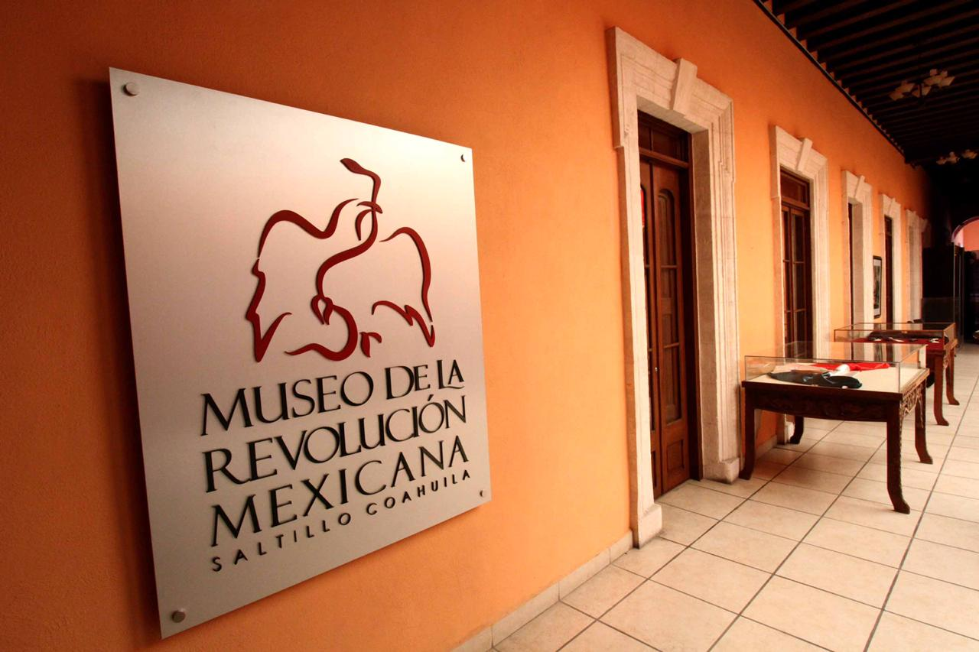
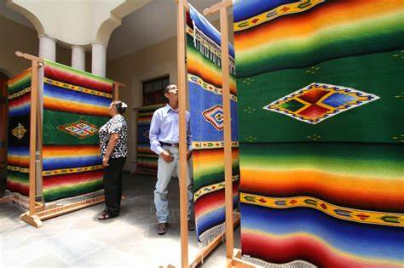
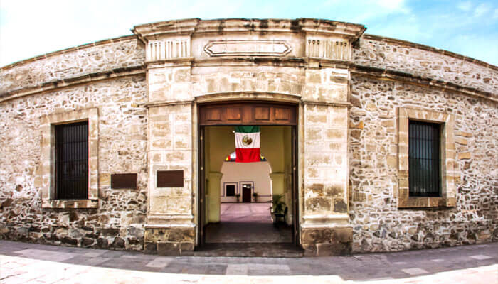
Museo Emilio Indio Fernández, Juárez, Coahuila
Museo Juarista, Matamoros, Coahuila
Museo Municipal Gral. Jesús González Herrera, Matamoros, Coahuila
Museo Coahuila y Texas, Monclova, Coahuila
Museo El Polvorín, Monclova, Coahuila
Museo Biblioteca Harold R. Pape, Monclova, Coahuila
Museo Histórico de Múzquiz, Múzquiz, Coahuila
Museo Quinta Julio Galán Romo , Múzquiz, Coahuila
Museo de Paleontología de Múzquiz, Múzquiz, Coahuila
Museo Cultural de Nadadores Doctor Américo de la Cruz, Nadadores, Coahuila
Museo de Ocampo, Ocampo, Coahuila
Museo del Centro Cultural Nancy Cárdenas

Slide 14
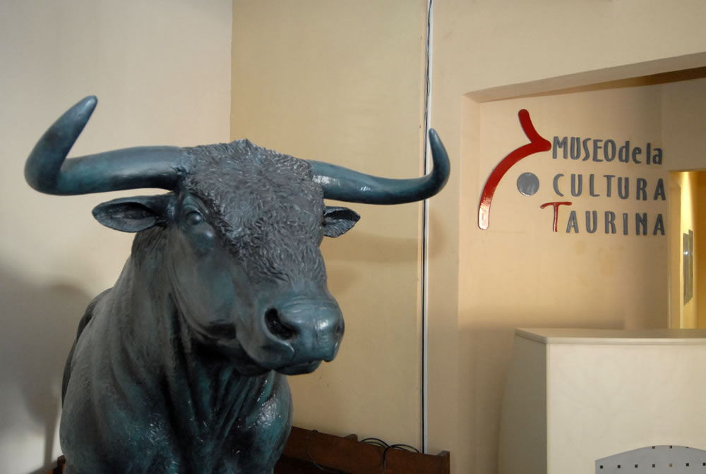
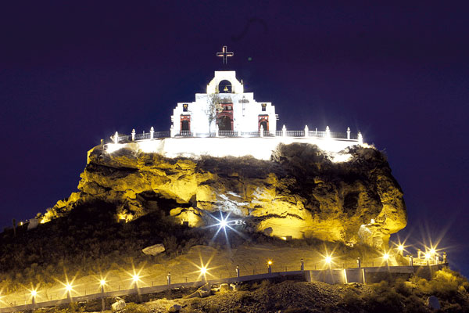
Museo del Vino. Casa Madero, Parras, Coahuila
Museo de la Frontera Norte, Piedras Negras, Coahuila
Museo del Niño El Chapulín, Piedras Negras, Coahuila
Museo de Francisco Villa, Sabinas, Coahuila
Sala Museográfica de las Leyendas , Saltillo, Coahuila
Museo Rubén Herrera, Saltillo, Coahuila
Museo del Desierto, Saltillo, Coahuila
Salas Carranza Saltillo, Coahuila
Museo de los Presidentes Coahuilenses , Saltillo, Coahuila
Museo de la Batalla de la Angostura, Saltillo, Coahuila
Museo de la Katrina, Saltillo, Coahuila
Museo de las Aves de México, Saltillo, Coahuila
Museo del Palacio, Saltillo, Coahuila
Museo de Catón, Saltillo, Coahuila
Museo de la Cultura Taurina, Saltillo, Coahuila
Museo de la Revolución Mexicana, Saltillo, Coahuila
Museo del Sarape y Trajes Mexicanos, Saltillo, Coahuila
Recinto del Patrimonio Cultural Universitario, Saltillo, Coahuila
Sala Museográfica del Recinto de Juárez

Slide 15
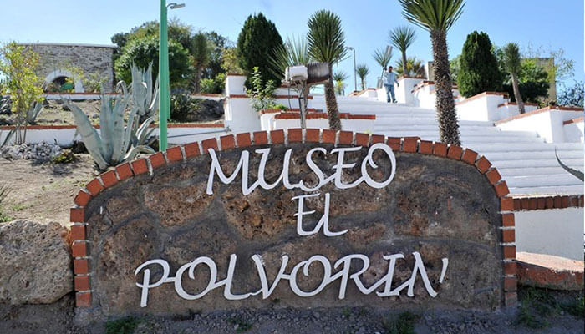
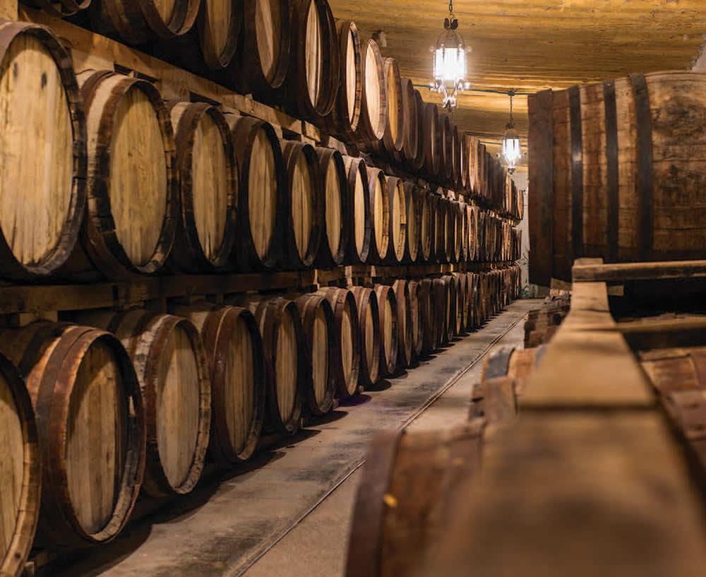
Sala de Arqueología Profr. Carlos Cárdenas Villarreal, Saltillo, Coahuila
Museo de la Muñeca , Saltillo, Coahuila
Sala de Arte Colonial Artemio del Valle Arizpe, Saltillo, Coahuila
Pinacoteca Artemio de Valle Arizpe, Saltillo, Coahuila
Museo de Historia Natural Profr. Rafael Bernardo Narro Rodriguez , Saltillo, Coahuila
Museo Madero Espiritista, Saltillo, Coahuila
Museo de Artes Gráficas (MAG), Saltillo, Coahuila
Museo de Paleontología de la Benemérita Escuela Normal de Coahuila, Saltillo, Coahuila
Museo del Normalismo, Saltillo, Coahuila
Museo Madero. Centenario de la Revolución, San Pedro, Coahuila
Museo Arocena, Torreón, Coahuila
Museo Comunitario Los Laguneros, Torreón, Coahuila
Museo de los Metales, Torreón, Coahuila
Museo Paleontológico de la Laguna, Torreón, Coahuila
Planetarium Torreón, Torreón, Coahuila
Museo del Algodón, Torreón, Coahuila
Museo de la Moneda, Torreón, Coahuila
Museo de la Revolución de Torreón, Torreón, Coahuila
Museo del Ferrocarril, Torreón, Coahuila
Museo Regional de la Laguna, Torreón, Coahuila
Museo Histórico de la Ciudad. Casa del Cerro, Torreón, Coahuila
Museo de Arte Sacro de la parroquia de Santiago Apostol, Viesca, Coahuila
Fuerte de San Pedro de Gigedo, Villa Unión, Coahuila
Museo Histórico Ernesto Julio Teissier Flores, Zaragoza, Coahuila

Slide 16
Bibliografía
EBCO. ESTUDIO BASICO DE COMUNIDAD OBJETIVA . http://www.cij.gob.mx/ebco2018-2024/9530/CSD/9530_CS_Cuadros.pdf
CONOCE MEXICO
https://www.conocemexico.mx/coahuila-de-zaragoza/#:~:text=Ubicaci%C3%B3n%20de%20Coahuila.%20Blas%C3%B3n%20de%20Coahuila.%20Existen%20varios,arrastran%20las%20serpientes%E2%80%9D%3B%20y%20%E2%80%9CLugar%20de%20muchos%20%C3%A1rboles%E2%80%9D.

Slide 17
Rubrica de evaluación.
Aspectos a evaluar | Excelente(10) | Bueno (9) | Regular (8 y 7 ) | Aceptable (6) | Deficiente (5)
Entrega del trabajo | La entrega se realizó en el plazo acordado | La entrega se realizó después del plazo acordado pero con justificación oportuna | La entrega se realizó después del plazo acordado pero sin justificación oportuna | La entrega se realizó fuera de plazo | No se realizó la entrega.
Introducción | Plantea clara y ordenadamente el tema del trabajo y su importancia | Plantea en forma clara y ordenada pero muy breve el tema del trabajo y su importancia | Plantea en forma confusa el tema del trabajo y su importancia | No se plantea la introducción.
Cantidad de información. | Todos los temas tratados y todas las preguntas fueron contestados. | Todos los temas tratados y la mayor parte de las preguntas fueron contestados. | Todos los temas fueron tratados pero le flato contestar preguntas. | Le faltaron temas y preguntas.
Ilustraciones | Cada tema o pregunta fue presentada con las ilustraciones precisas | Cada tema o pregunta fue presentada pero le faltó algunas ilustraciones. | Cada tema o pregunta fue presentada pero las ilustraciones no fueron las indicadas | Cada tema o pregunta fue presentada pero le faltaron ilustraciones
Conclusiones | La conclusión incluye los temas abordados y lo aprendido del trabajo. | La conclusión incluye solo los temas abordados | La conclusión incluye solo lo aprendido del trabajo | La conclusión no incluye los temas abordados y ni lo aprendido del trabajo.
Bibliografía | Todas las fuentes de información esta documentadas | La mayoría de las fuentes de información esta documentadas | Algunas de las fuentes de información esta documentadas | Ninguna de las fuentes de información esta documentadas

